Slide 1
Detekce biomarkerů z omics experimentů
Mgr. Eva Budinská, PhD
RECETOX
eva.budinska@recetox.muni.cz
Podzim 2024

Slide 2

Cíl kurzu
…podrobně seznámit posluchače s hlavními principy analýzy dat z molekulárních 'omics experimentů (mikročipy, hmotnostní spektrometrie, NGS,…), se zvláštním důrazem na plánování experimentů a validaci výsledků při detekci biomarkerů…. a z nich odvozených modelů.

Slide 3
Co je to biomarker?

Slide 4
Co je to biomarker?
Biologický marker (biomarker):
Charakteristika, která je objektivně měřena a hodnocena jako indikátor normálních biologických procesů, patogenních procesů nebo farmakologických odpovědí na terapeutický zásah.
Biomarkers Definitions Working Group (March 2001). "Biomarkers and surrogate endpoints: preferred definitions and conceptual framework". Clin. Pharmacol. Ther. (Review). 69 (3): 89–95.

Slide 5
Biomarkerem může být
Molekula a její stav (mutace DNA, hodnota exprese miRNA, zvýšená hladina proteinu…)
Aktivita buněk v konkrétních oblastech (lymfocyty v invazivním frontu nádoru)
Přítomnost mikroorganizmu
Proces (zvýšená proliferace, přítomnost stromální reakce v nádoru, …)
....
Využití jednotlivých biomarkerů v rozhodovacím PRAVIDLE (modelu/testu)

Slide 6
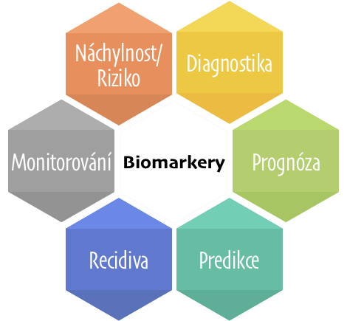
Jaké je riziko onemocnění u zdravého jedince?
Jaká je to nemoc?
Zhoršuje se nemoc?
Jak bude nemoc probíhat?
Jaká je šance, že se nemoc vrátí?
Bude terapie úspěšná?

Slide 7

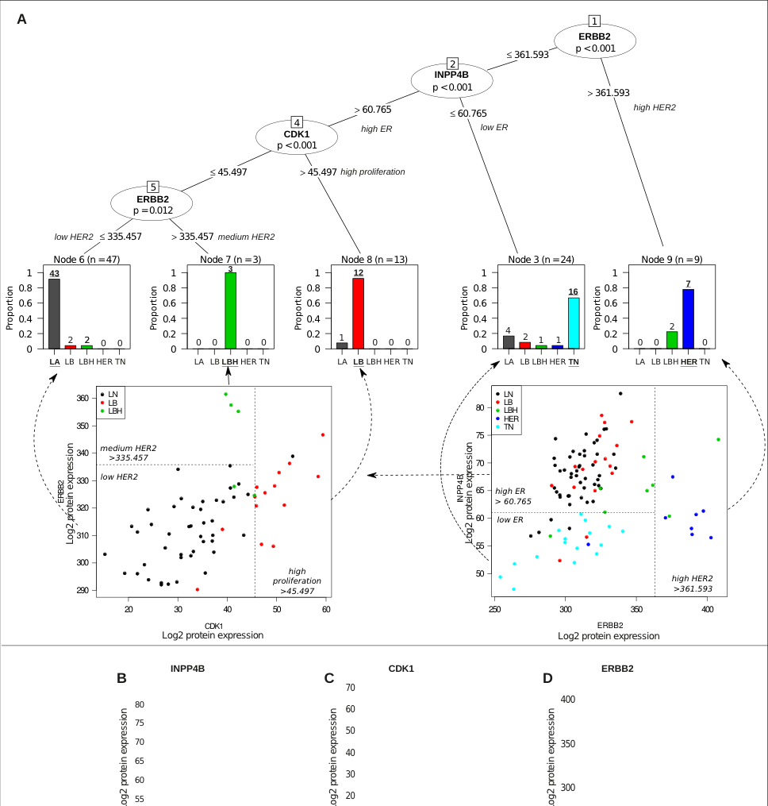
Biomarkery a modely
Biomarker může být založen na jediném analytu, nebo na jejich kombinaci v modelu (klasifikátoru)
Je to právě kombinace více analytů (genů, proteinů, metabolitů…), která je typická pro biomarkery z omicsových dat

Slide 8
Aktivita

Slide 9

Co musí biomarker (nebo model) splňovat
Musí být použitelný rutinně v praxi:
přesný (dostatečně citlivý a dostatečně specifický)
robustní (co nejméně omezen technologií měření)
reproducibilní (obecně platný i na jiné populaci se stejnými charakteristikami než na té na které byl vytvořen)

Slide 10
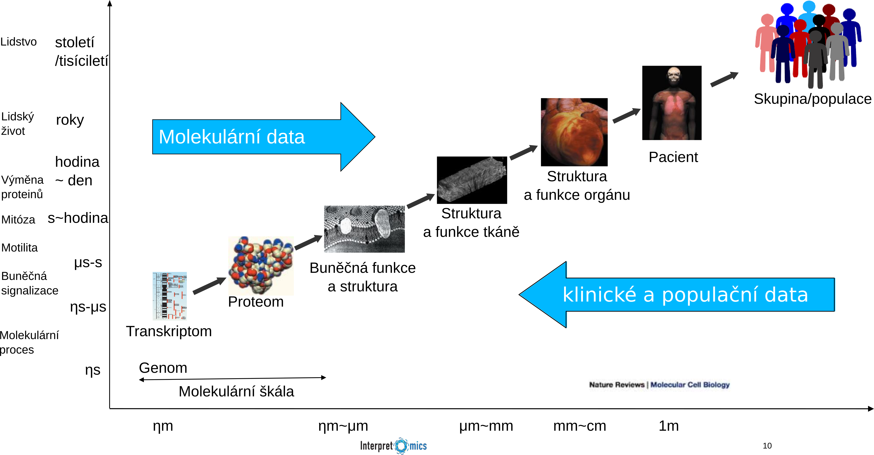
Mnohorozměrná povaha moderní biomedicíny

Slide 11
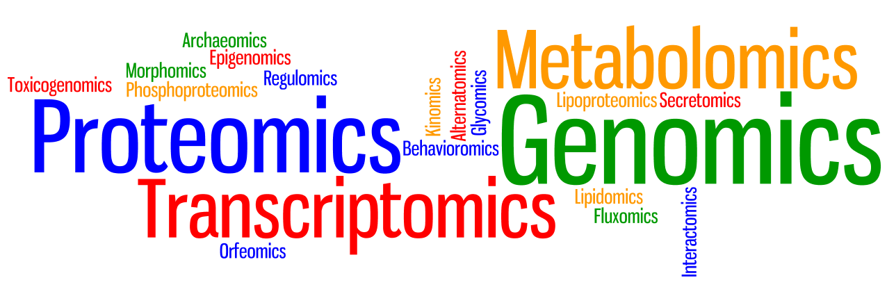
Všechny “omics”?

Slide 12
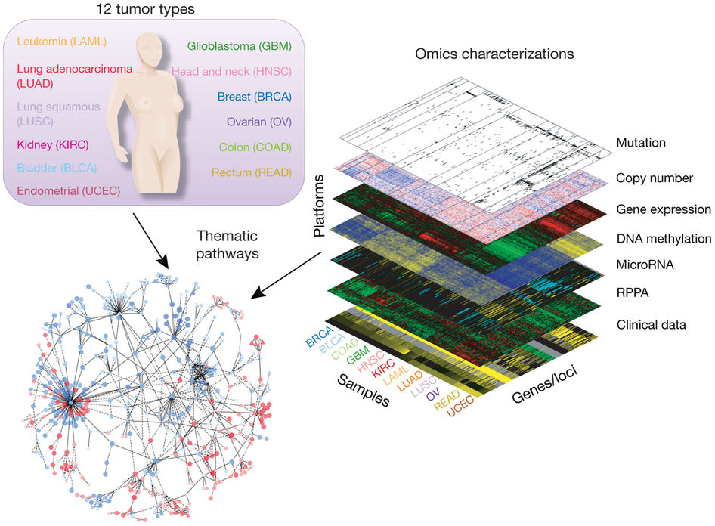
The Human Cancer Genome Atlas (TCGA) projekt

Slide 13
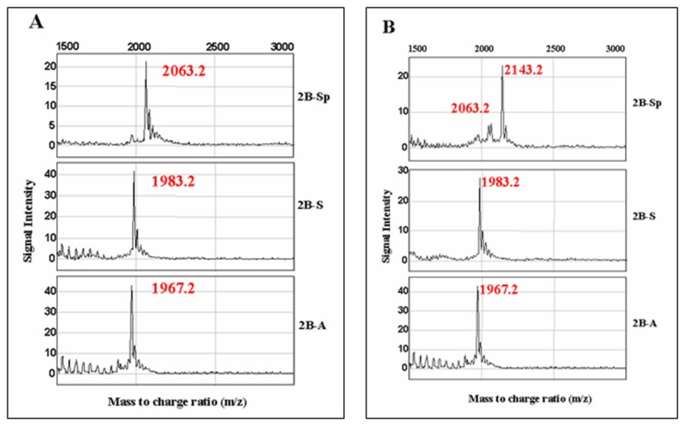
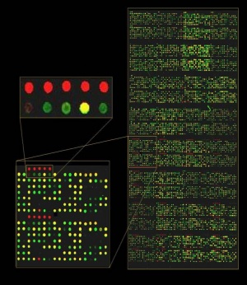
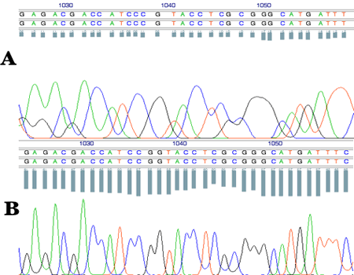
Data z omics experimentů
Moderní vysoce pokryvné molekulární technologie produkují obrovské tabulky komplexních dat
Mikročipy
Hmotnostní spektrometrie
Desítky až tisíce genů nebo transkriptů na vzorek
  Tisíce spekter proteinů, metabolitů nebo malých molekul na vzorek
Sekvenace DNA
Sekvenace nové generace
  Genom s biliony nukleotidů na vzorek
  Miliony krátkých čtení DNA na vzorek
Notes:
13
13

Slide 14
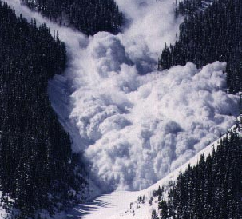


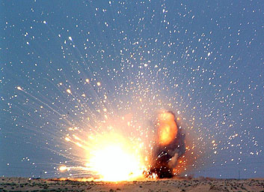
Data omics experimentů
Notes:
14

Slide 15
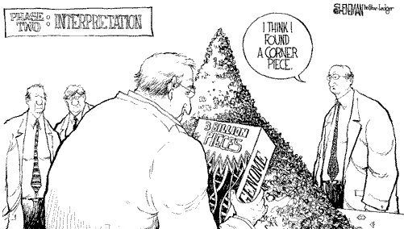
The Human Genome Project
" Řetězec genetických kousků v zásadě obsahuje dlouho hledaná tajemství lidského vývoje, fyziologie a medicíny. V praxi je naše schopnost transformovat tyto informace do porozumění žalostně nedostatečná ".
The Genome International Sequencing Consortium, ”Initial sequencing and analysis of the human genome,” Nature 409: 860-921 (2001)
Notes:
15
15

Slide 16
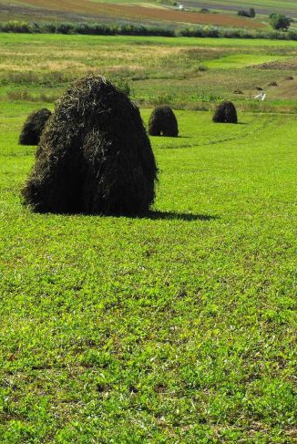
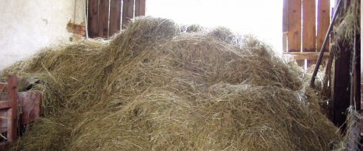
Hledání jehly v kupě sena?
Notes:
16

Slide 17
Specifika dat z omics experimentů
Obsahují množství šumu (technická i biologická variabilita)
Jejich předzpracování pro statistickou analýzu je náročné a vysoce specifické pro daný typ platformy
Počet vzorků je mnohem menší než počet sledovaných proměnných.
Zkoumané proměnné jsou často korelované a mají mezi sebou komplexní vztahy (geny, proteiny…)
Pocházejí z komplexních technologií, které bývají velice citlivé na vnější vlivy
Nejsou skutečnými hodnotami (koncentrace, počty) sledovaných molekul

Slide 18
Biologická otázka
(hypotéza)
Objevování skupin?
(Shlukování)
Nové skupiny
genů nebo vzorků
Charakterizace nových
skupin
Dizajn experimentu
Porovnání skupin?
(Testování)
List genů
s odlišnou expresí
mezi skupinami vzorků
Jak se hledá potenciální biomarker v omics datech
Provedení experimentu
(hybridizace mikročipů,
hmotnostní spektrometrie...)
Predikce skupin?
(Klasifikace)
Klasifikační pravidlo
využívající
genovou expresi
N matic základních dat
(jedna pro každý z N vzorků)
Kontrola kvality
Normalizace
Sumarizace
Analýza přežití
Seznam
prognostických genů
Finální datová matice
N vzorků a K genů
(proteinů)
Analýza časových řad
List genů
se stejným profilem
změn exprese v čase
Pathway analýza
Matice informací o vzorcích
N x P
(např. klinická data v medicíně)
Interpretace
Validace
Publikace

Slide 19

Biologická otázka
(hypotéza)
Objevování skupin?
(Shlukování)
Nové skupiny
genů nebo vzorků
Charakterizace nových
skupin
Dizajn experimentu
Porovnání skupin?
(Testování)
List genů
s odlišnou expresí
mezi skupinami vzorků
Jak se hledá potenciální biomarker v omics datech
Provedení experimentu
(hybridizace mikročipů,
hmotnostní spektrometrie...)
Predikce skupin?
(Klasifikace)
Klasifikační pravidlo
využívající
genovou expresi
N matic základních dat
(jedna pro každý z N vzorků)
Kontrola kvality
Normalizace
Sumarizace
Analýza přežití
Seznam
prognostických genů
Finální datová matice
N vzorků a K genů
(proteinů)
Analýza časových řad
List genů
se stejným profilem
změn exprese v čase
Pathway analýza
Matice informací o vzorcích
N x P
(např. klinická data v medicíně)
Interpretace
Validace
Publikace

Slide 20
“Přijít za statistikem po dokončení experimentu je často to samé jako požádat ho aby provedl posmrtné vyšetření. Možná bude schopen říct, na co experiment zemřel.”
(Ronald Fisher)

Slide 21
… analýza těchto dat a vytváření omics biomarkerových modelů má svá specifika

Slide 22


Skandál na
Duke university
Severní Karolína, USA

Slide 23

2006 – Anil Potti, nadějný vědec z Duke University publikuje v Nature Medicine s kolegy článek o biomarkerech rezistence na chemoterapeutika v onkologii.
Genomické signatury byly odvozeny z analýzy exprese (mikročipy) senzitivních a rezistentních buněčných linií, výsledky validovány na pacientech.
Obrovský ohlas, v roce 2006 článek zařazen mezi
“The Top 6 Genetic Stories of 2006”

Slide 24
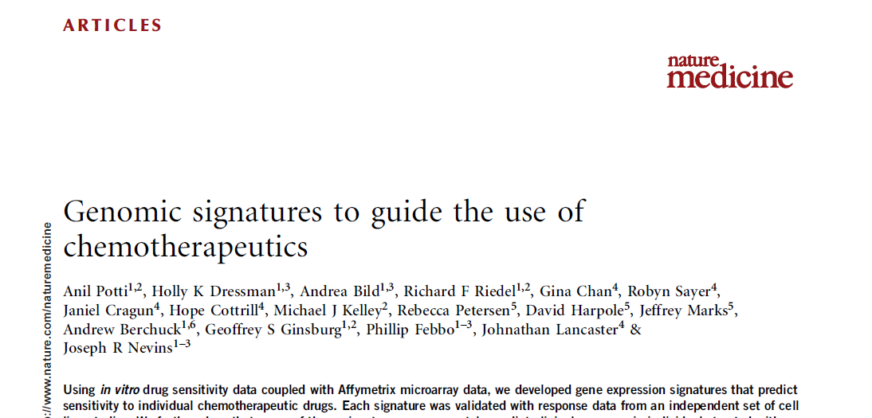

Slide 25
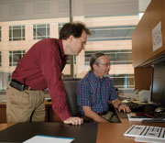
2006 – Biostatistici K. Coombes, J. Wang and K.A. Baggerly se snaží o aplikaci signatur na data výzkumníků z jejich univerzity, ovšem bez úspěchu.
Aktivně konzultují s autory článku.
Čím více se noří do dat, tím více mají pochybností o validitě závěrů a správnosti samotných dat!

Slide 26
2007 – Coombes a kol. publikují v Nature Medicine dopis zpochybňující Pottiho výzkum
(Coombes, Wang, Baggerly. Microarrays: retracing steps, Nature Medicine, 2007)
Reportují tyto chyby:
označení senzitivních a rezistentních buněčných linií nesedí!
tabulka se seznamem významných genů a jejich sond obsahuje systematickou chybu (posun o políčko) – geny nesedí se sondami, po korekci tabulky se podařilo reprodukovat pouze 3 ze 7 seznamů a výsledků senzitivity
Model rezistence na doxacel – podařilo se zreprodukovat pouze 31 z 50 genů publikovaných v článku, ostatních 19 bylo zřejmě přidáno ručně “aby byla validace úspěšná”
Autorský SW (algoritmus), který Potti používá, pracuje s validačními a testovacími daty společně. Po korekci této chyby jsou výsledky validace klasifikátorů špatné – na validačních datech téměř rovné náhodě.

Slide 27
Mezitím vycházejí další články:
Blood (2006), NEJM (2006), JCO (2007), Lancet Oncology (2007), JAMA (2008), PLOS (2008), PNAS (2008), Clin Can Res (2009)
V roce 2009 již 212 citací, několik klinických studií, stovky léčených pacientů
V roce 2010 – Anil Potti obviněn z falzifikace výsledků a vyšetřován
Trvá 4 roky a mnoho úsilí, než jsou chyby uznány a články staženy!

Slide 28
Anil Potti -
Více info: https://ori.hhs.gov/content/case-summary-potti-anil

Slide 29
Jak skandál změnil svět omicsového výzkumu
Červenec 2010 – ředitel National Cancer Institute (NCI) Harold Varmus obdržel dopis od více než 30 statistiků a bioinformatiků, ve kterém vyjádřili své obavy nad použitím několika testů založených na genové expresi, které se používali v již probíhajících klinických studiích na Duke University k predikci odpovědi na chemoterapii.
V důsledku vznikla komise Institutu medicíny (IOM), cílem které bylo sepsání doporučení pro vývoj testů z omicsových studií

Slide 30

IOM (Institute of Medicine). 2012. Evolution of Translational Omics: Lessons Learned and the Path Forward. Washington, DC: The National Academies Press.

Slide 31
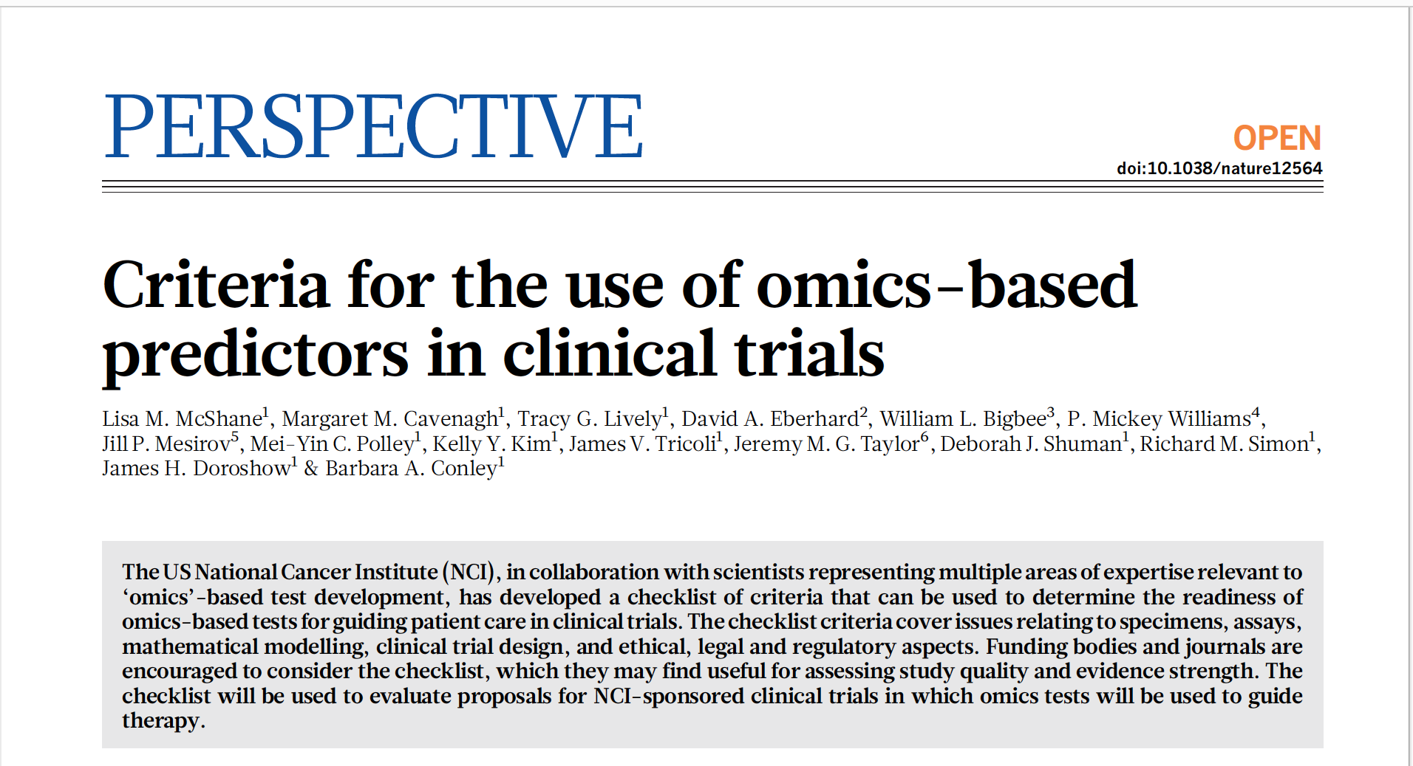
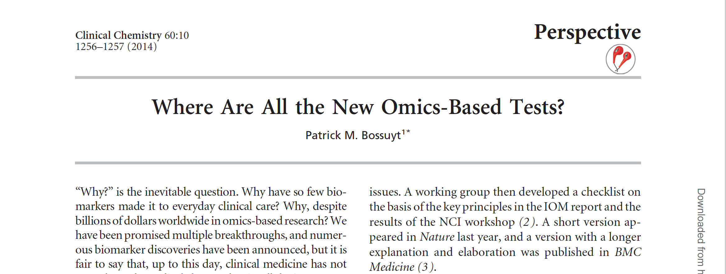

Slide 32
IOM komise:
Specifika testů založených na omics
Testy na bázi omics a ve skutečnosti všechny klinické laboratorní testy podléhají odlišnému regulačnímu rámci než léky
Absence jasného biologického zdůvodnění na rozdíl od většiny ostatních klinických laboratorních testů založených na jediném analytu
Složitost omicsového výzkumu ztěžuje sdílení komplexních datových souborů a výpočetních modelů, což omezuje schopnost ostatních vědců replikovat a ověřovat zjištění a závěry těchto studií

Slide 33
Absence jasného biologického odůvodnění testů omics biomarkerů
Biologické zdůvodnění testu s jedním analytem je často zcela zřejmé: Test je užitečný, protože gen, RNA, protein nebo metabolit hraje pochopitelnou roli v patologii onemocnění nebo jiném vyšetřovaném biologickém procesu.
Příklady:
Testování karcinomu prsu lidským epidermálním růstovým faktorem 2 (HER2)
Měření hladiny cholesterolu lipoproteinů s nízkou hustotou (LDL) pro hodnocení srdečního rizika
Notes:
Biologické zdůvodnění testu s jedním analytem je často zcela zřejmé: Test je užitečný, protože gen, RNA, protein nebo metabolit hraje pochopitelnou roli v patologii onemocnění nebo jiném vyšetřovaném biologickém procesu. Příklady testů s jedním analytem zahrnují testování karcinomu prsu lidským epidermálním růstovým faktorem 2 (HER2) nebo měření hladiny cholesterolu lipoproteinů s nízkou hustotou (LDL) pro hodnocení srdečního rizika. Naproti tomu biologické zdůvodnění souboru biomarkerů v testu založeném na omics není často vědecky definováno. Tento rozdíl představuje další zatížení statistiků a bioinformatických odborníků zapojených do validace testů, aby bylo zajištěno, že biologická data a výpočetní model jsou vědecky spolehlivé. Vzhledem ke zvýšenému riziku překročení velkých souborů dat ve vývoji výpočetního modelu je potřeba přísnosti, validace a odpovědnosti ještě vyšší než u jiných samostatných testů založených na biomarkerech.

Slide 34
Absence jasného biologického odůvodnění testů omics biomarkerů – proč je to problém
Když se nedá test založený na omics biomarkerech biologicky odůvodnit, je o to důležitější ho správně VYTVOŘIT a poté správně VALIDOVAT, aby byla zajištěna vědecká spolehlivost!
Z důvodů vyššího rizika „přetrénování“ těchto testů je potřeba přísných kritérií, validace a odpovědnosti ještě vyšší než u samostatných testů založených na biomarkerech.

Slide 35
Problém (ne) sdílení komplexních datových souborů a výpočetních modelů
K dispozici jsou databázové úložiště pro soubory omicsových dat, ale sdílení dat není rutinní a bez přístupu k datům a přesně definovanému výpočetnímu modelu je replikace a ověření obtížnější než pro biomarkery založené na jednotlivých analytech.
I když nezávislé validační studie jsou drahé, potřeba replikace v omicsových studiích je nutná vzhledem ke složitosti dat, které mohou vést k chybám (od jednoduchých chyb správy dat až po nesprávně navržené výpočetní modely).
Tato úroveň složitosti neexistuje pro výzkum, vývoj a validaci testů s jedním biomarkerem.

Slide 36
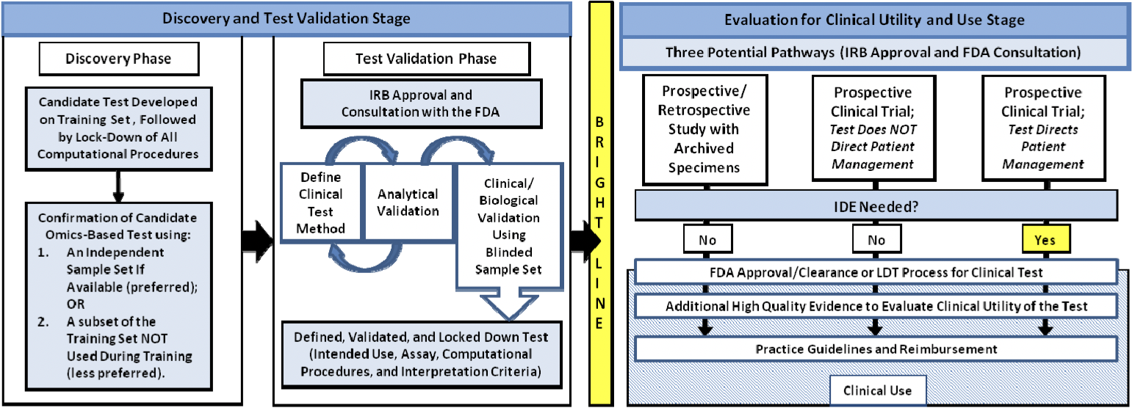
Doporučení IOM komise pro vývoj testů založených na omicsových datech

Slide 37
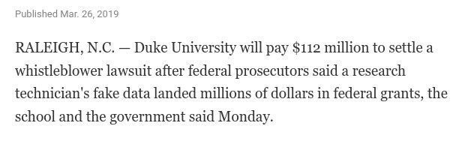
Anil Potti -
Více info: https://ori.hhs.gov/content/case-summary-potti-anil

Slide 38
Anil Potti a další skandály podrobně
https://www.ncbi.nlm.nih.gov/books/NBK475955/
https://retractionwatch.com/2015/11/07/its-official-anil-potti-faked-data-say-feds/

Slide 39
Biologická otázka
(hypotéza)
Objevování skupin?
(Shlukování)
Nové skupiny
genů nebo vzorků
Charakterizace nových
skupin
Dizajn experimentu
Porovnání skupin?
(Testování)
List genů
s odlišnou expresí
mezi skupinami vzorků
Jak se hledá potenciální biomarker v omics datech
Provedení experimentu
(hybridizace mikročipů,
hmotnostní spektrometrie...)
Predikce skupin?
(Klasifikace)
Klasifikační pravidlo
využívající
genovou expresi
N matic základních dat
(jedna pro každý z N vzorků)
Kontrola kvality
Normalizace
Sumarizace
Analýza přežití
Seznam
prognostických genů
Finální datová matice
N vzorků a K genů
(proteinů)
Analýza časových řad
List genů
se stejným profilem
změn exprese v čase
Pathway analýza
Matice informací o vzorcích
N x P
(např. klinická data v medicíně)
Interpretace
Validace
Publikace

Slide 40
Úprava omicsových dat do podoby, kdy je možná derivace biomarkerů trvá podstatně déle než u jiných dat
Data obsahují velké množství technického i biologického šumu, který je nutné odstranit
Protože jedno spuštění přístroje obvykle není schopno analyzovat všechny vzorky, vytváří se nežádoucí matoucí efekty (efekty dávky), které je nutno odstranit
Technologie jsou velice nové (a vznikají stále!) a algoritmy pro optimální zpracování jejich dat se vytvářejí a testují i 5-10 let - neexistují zlaté standardy a mnohé implementace jsou plné chyb

Slide 41

Proč jsou omicsová data problematická?

Slide 42
Specifika dat z omics experimentů
Obsahují množství šumu (technická i biologická variabilita)
Jejich předzpracování pro statistickou analýzu je náročné a vysoce specifické pro daný typ platformy
Počet vzorků je mnohem menší než počet sledovaných proměnných.
Zkoumané proměnné jsou často korelované a mají mezi sebou komplexní vztahy (geny, proteiny…)
Pocházejí z komplexních technologií, které bývají velice citlivé na vnější vlivy
Nejsou skutečnými hodnotami (koncentrace, počty) sledovaných molekul

Slide 43
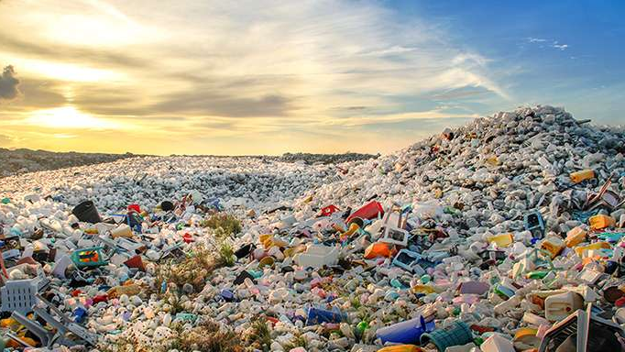
Vědecké časopisy jsou (přesto) plné odpadu

Slide 44
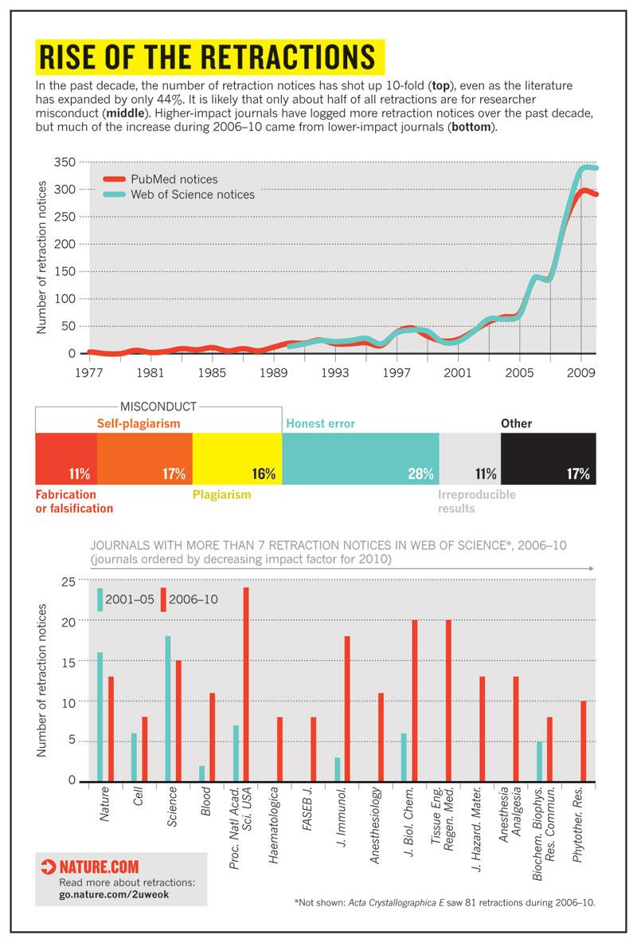
Podíl článků stažených z tisku se zvyšuje
Za analyzovanou dekádu vzrostl počet článků pouze o 44%,
počet retrakcí článků se zvýšil desetinásobně!
Pouze 0.02% článků je staženo z tisku!
Van Noorden, R. (2011) Science publishing: The trouble with retractions. Nature. 2011 Oct 5;478(7367):26-8.

Slide 45
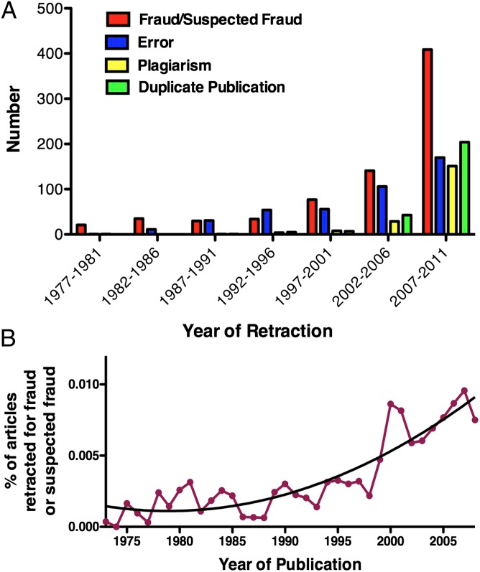
Důvody stažení publikací
Analýza 2,047 stažených biomedicínských a přírodovědných vědeckých článků
Nejčastější důvod: podvod (nebo podezření z podvodu): 43.4%
21.3% článků bylo staženo kvůli čestné chybě (honest error)
Až 31.8% článků, které byly staženy zůstali neoznačeny
Většina autorů své stažené články stále cituje...
Adapted Figure 1 from Fang et al. (2012) Misconduct accounts for the majority of retracted scientific publications. PNAS 2012 Oct 16; 109(42):17028-17033

Slide 46
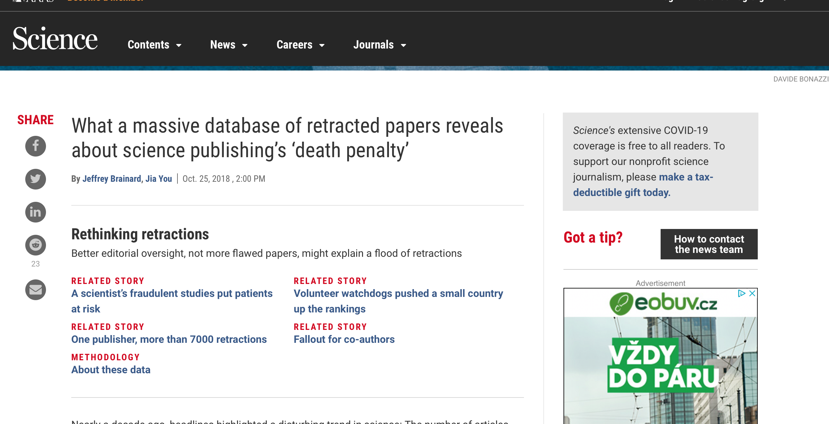

Slide 47
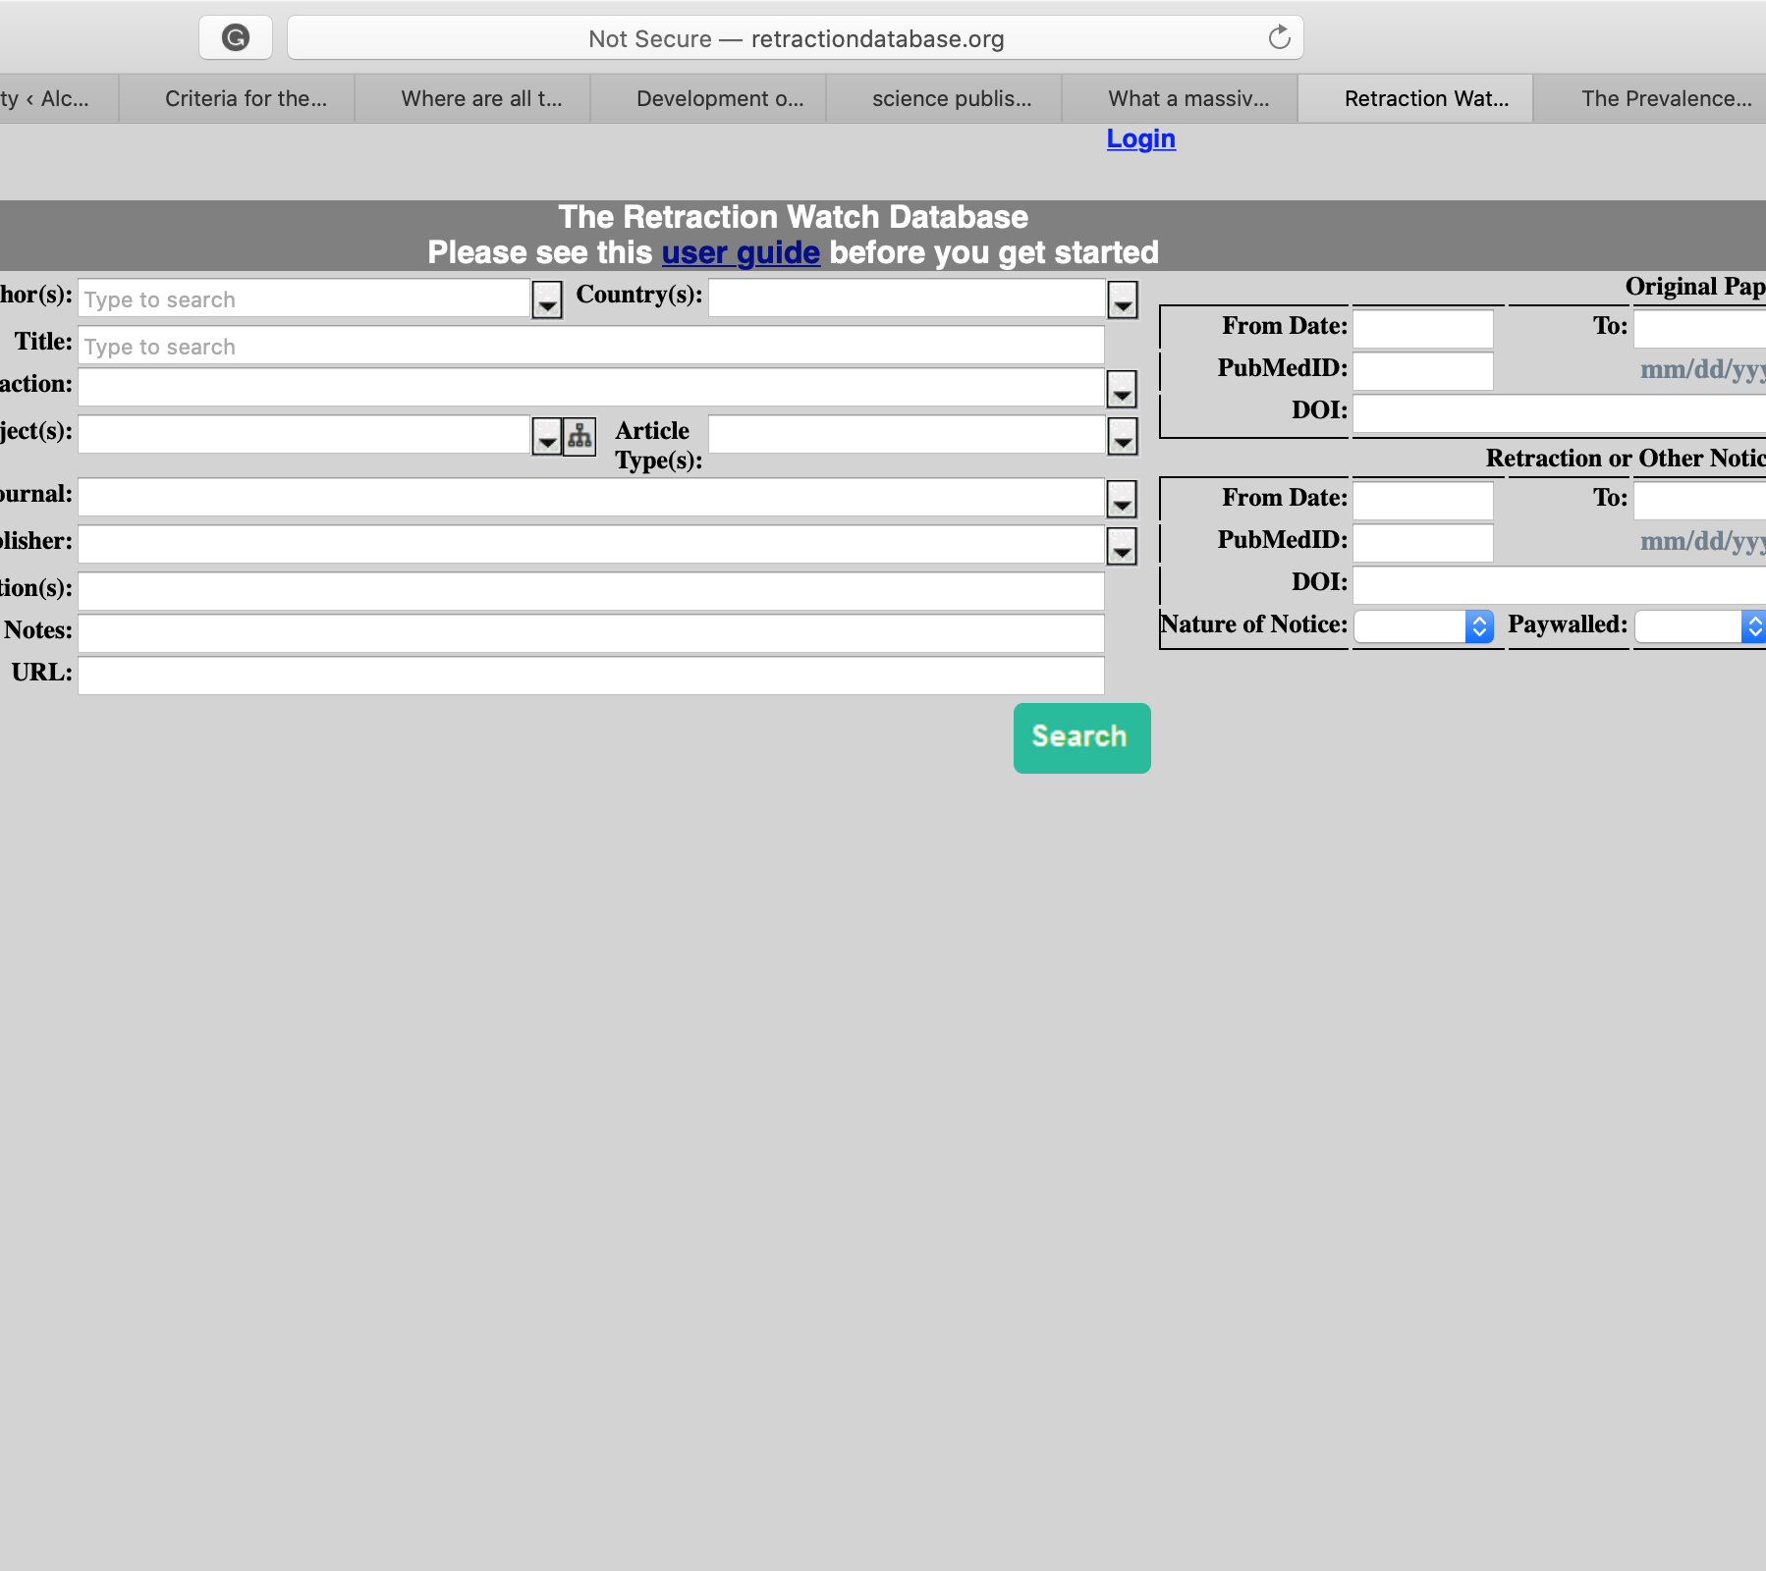
Database of retractions

Slide 48
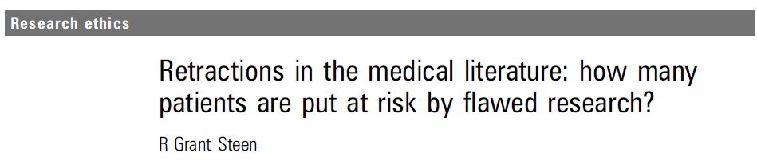
Bylo analyzováno 180 primárních a 851 odvozených klinických studií, které byly provedeny na základě výzkumu ze stažených publikací.
U 180 primárních studií bylo léčeno 9189 pacientů (z více než 28 tisíc)
U 851 odvozených studií bylo léčeno 70 501 pacientů (z více než 400 tisíc)
Studie, které byly staženy pro podvod, léčily statisticky významně více pacientů, než studie, které byly staženy pro chybu.

Slide 49
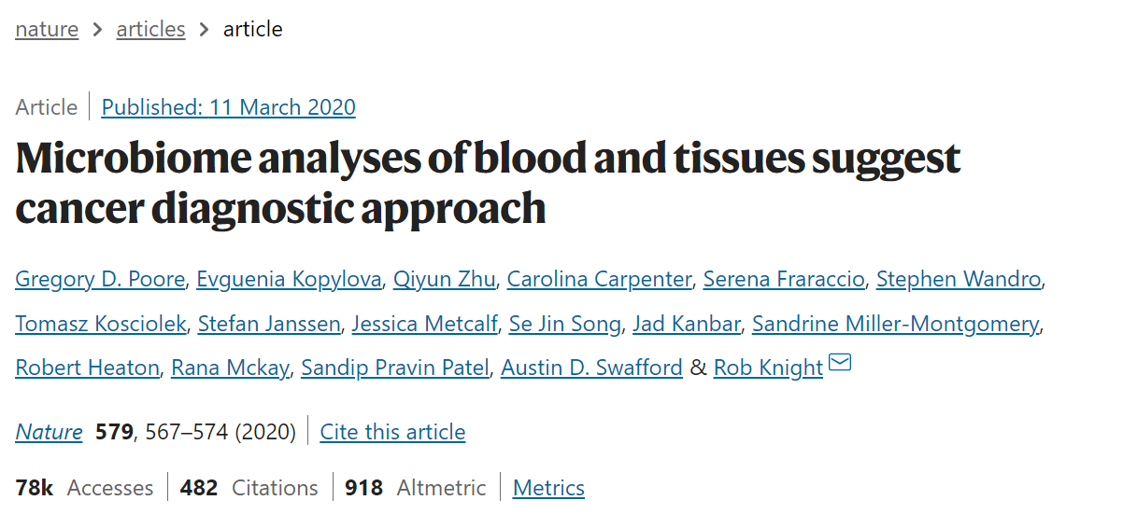
Je to pořád náročné...

Slide 50
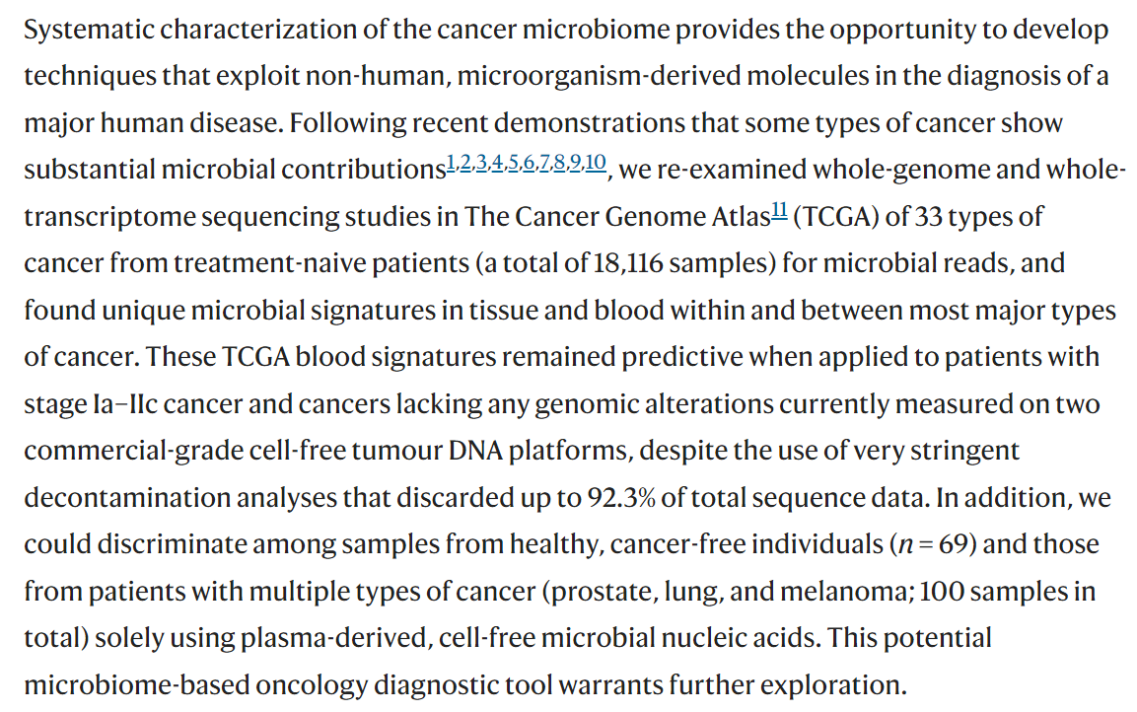

Slide 51
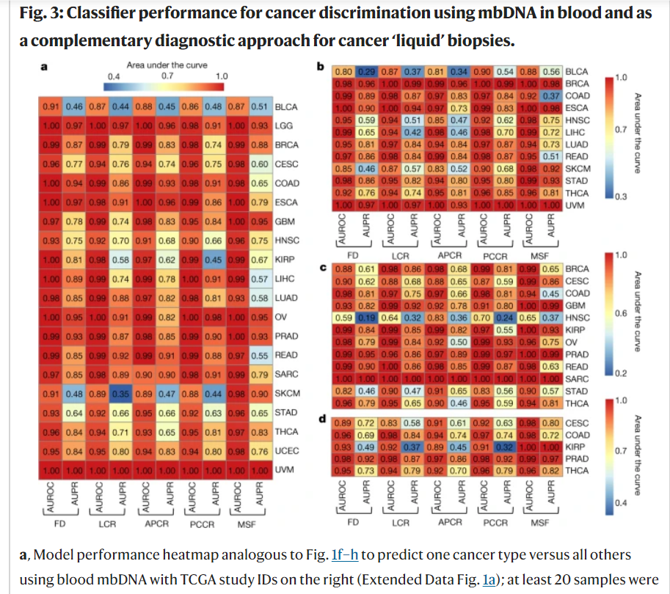
Microbiome analyses of blood and tissues suggest cancer diagnostic approach | Nature

Slide 52
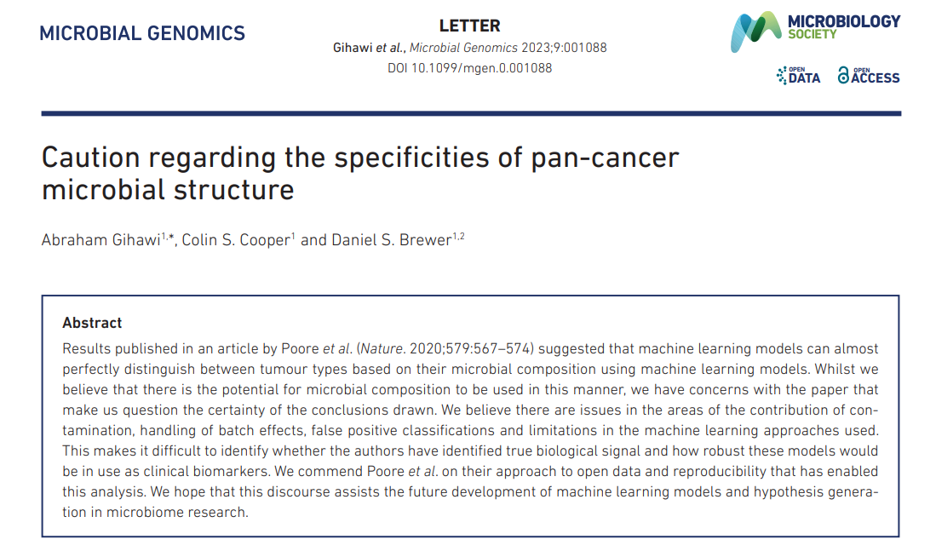

bioxRiv

Slide 53
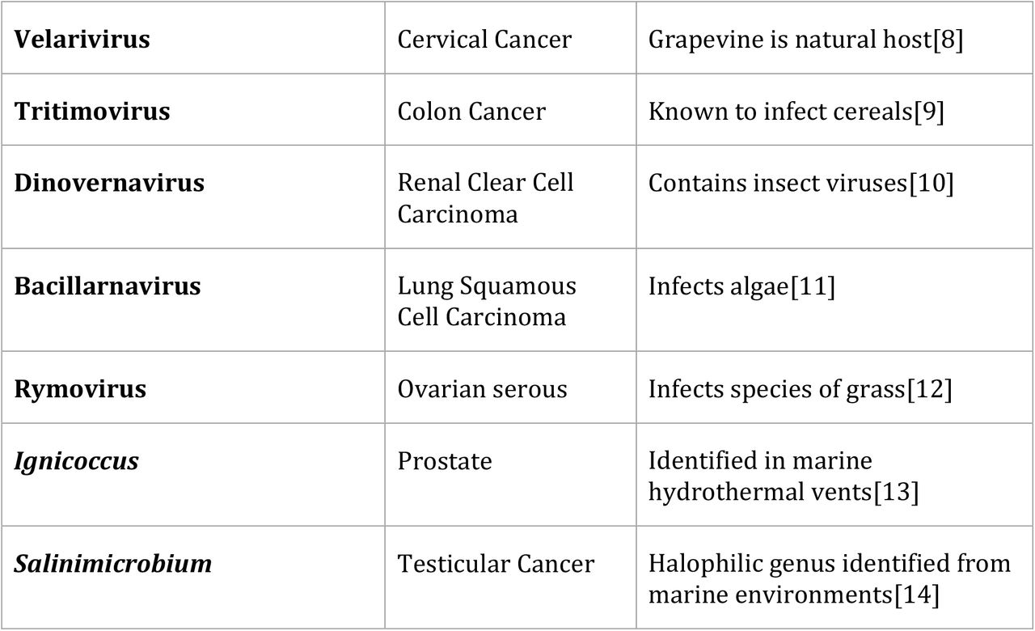

bioxRiv

Slide 54
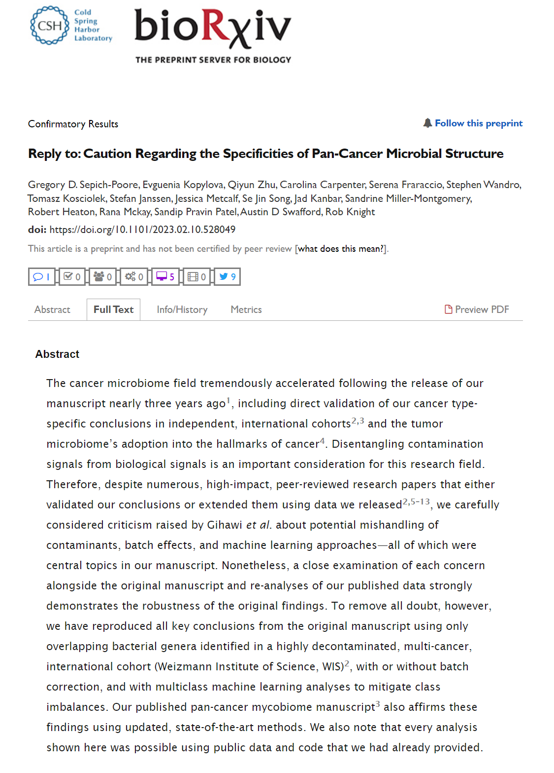


Slide 55
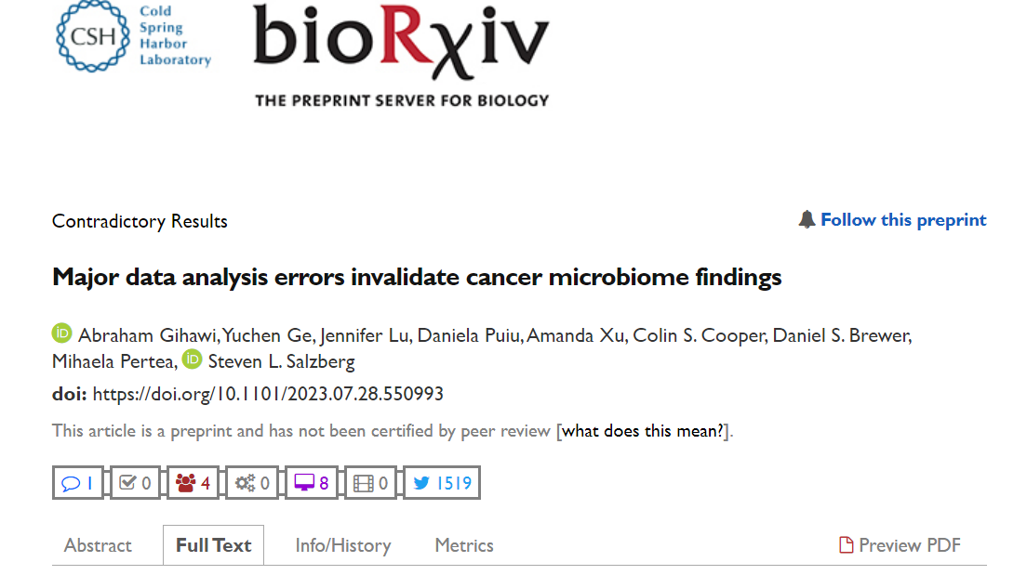
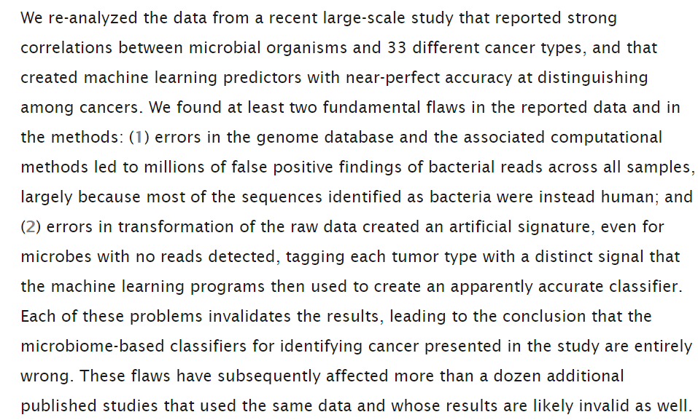

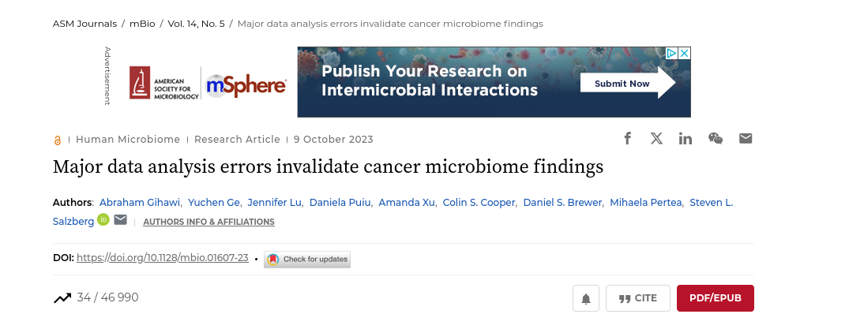

Slide 56
Zapamatujme si:
Biomarkery z omicsových dat
Jsou často komplexní:
Složené z více charakteristik (více genů, proteinů…)
Bez jasně definovaného biologického zdůvodnění
Pocházejí z dat:
zatížených významným technickým šumem z různých zdrojů
analyzovaných metodami, které nejsou standardizované
které jsou pouze korelované s měřenou proměnnou (např. nejsou koncentrace ani počty molekul)
které jsou komplexní a obtížně se sdílejí

Slide 57
Co dál?
V průběhu semestru si ukážeme hlavní principy hledání jednotlivých biomarkerů a na nich založených modelů (testů), s důrazem na reproducibilitu, robustnost a validaci
Vše budeme ilustrovat na konkrétních příkladech z praxe
Budete mít možnost konzultovat vlastní experimenty

